Slide 1



القانون والأخلاقيات على الإنترنت
إنشاء محتوى متوافق مع حقوق الطبع والنشر
التربية الرقمية في خدمة التدريب
الوحدة 1.3
Notes:
1.7.2013
‹#›

Slide 2


إنشاء محتوى متوافق مع حقوق الطبع والنشر
يُعد إنشاء محتوى يتوافق مع قانون حقوق المؤلف أمرًا ضروريًا لكل من المبدعين والمستخدمين.
فهم أساسيات حقوق المؤلف وكيفية استخدام المحتوى بشكل قانوني يساعدك على تجنب المشاكل القانونية وضمان حماية عملك.
الصورة من تصميم Freepik
Notes:
‹#›

Slide 3

أنشئ محتواك الخاص
من الأكثر أمانًا أن تُنشئ محتواك الأصلي بنفسك، مثل: النصوص، الرسوم، الفيديوهات، الموسيقى، إلخ.
بهذه الطريقة، تحصل تلقائيًا على حقوق الطبع والنشر لعملك وتتجنب المشاكل المرتبطة بنسخ أعمال الآخرين
Notes:
‹#›

Slide 4

تحقق من تراخيص المواد الخارجية
إذا استخدمت مواد تخص أشخاصًا آخرين (صور، موسيقى، فيديو)، تأكد من حصولك على الحقوق. راجع التراخيص التي تحدد شروط الاستخدام (مثل تراخيص المشاع الإبداعي Creative Commons):
CC BY: يمكنك الاستخدام بشرط ذكر اسم المؤلف.
CC BY-SA: يمكنك الاستخدام والتعديل بشرط ذكر المؤلف والمشاركة بنفس الترخيص.
CC BY-ND: يمكنك الاستخدام لكن بدون تعديل.
CC BY-NC: يمكنك الاستخدام لكن لأغراض غير تجارية فقط
1
2
3
4
Notes:
‹#›

Slide 5

استخدام الموارد في المجال العام
الأعمال التي انتقلت إلى المجال العام يمكن استخدامها بحرية لأن حقوق المؤلف قد انتهت (عادة بعد 70 عامًا من وفاة المؤلف).
يمكنك استخدام هذه المواد دون خوف من انتهاك الحقوق.
Notes:
‹#›

Slide 6

الإذن للاستخدام التجاري
إذا كنت تخطط لتحقيق ربح من محتواك (مثل تحقيق الدخل عبر يوتيوب)، تأكد من امتلاكك حقوق استخدام جميع العناصر مثل الموسيقى، الصور أو الرسومات.
حتى لو كان الشيء متاحًا مجانًا للاستخدام الشخصي، فهذا لا يعني أنه يمكنك استخدامه تجاريًا.
Notes:
‹#›

Slide 7

كيف تحمي محتواك الخاص؟
احتفظ بأدلة على أنك صاحب العمل:
  سجلات العمل.
  البيانات الوصفية (Metadata) للملفات.
  تواريخ إنشاء الملفات.
  إرسال نسخة لنفسك عبر البريد الإلكتروني (إجراء رمزي للحماية).
Notes:
‹#›

Slide 8

استخدم أدوات حماية حقوق المؤلف
توفر المنصات عبر الإنترنت مثل يوتيوب وفيسبوك أدوات لحماية حقوق الطبع والنشر مثل Content ID.
سجل محتواك وراقب استخدامه حتى تتمكن من الإبلاغ عن الانتهاكات.
Notes:
‹#›

Slide 9

ترخيص محتواك الخاص
إذا أردت مشاركة أعمالك، يمكنك اختيار الترخيص المناسب الذي يحدد الشروط التي يمكن للآخرين استخدامها فيها (مثل تراخيص المشاع الإبداعي Creative Commons).
Notes:
‹#›

Slide 10
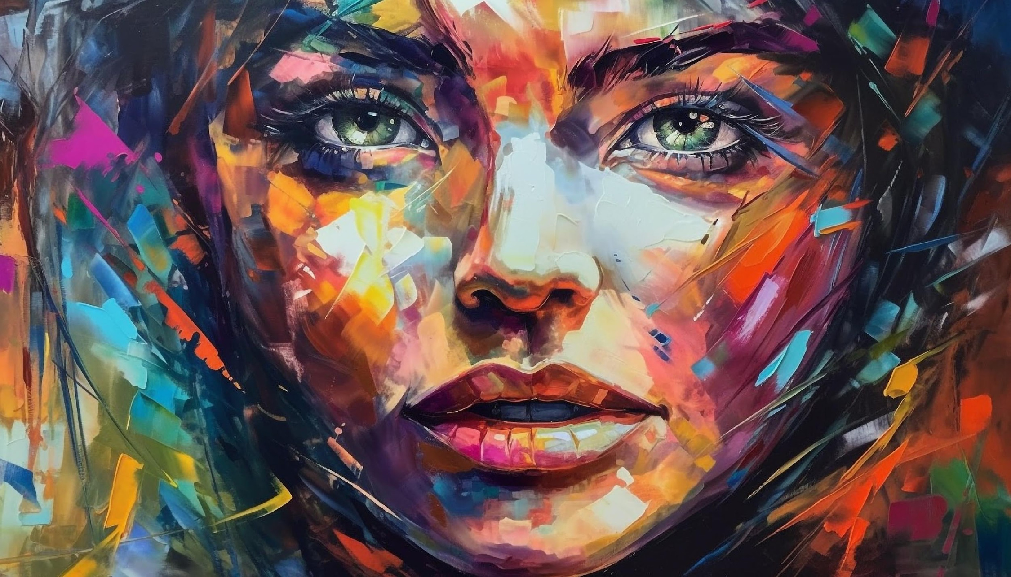

"توقف عن الحلم وابدأ بالتنفيذ"

Slide 11



ممول من الاتحاد الأوروبي. الآراء الواردة تعبر عن رأي المؤلف (المؤلفين) فقط، ولا تعكس بالضرورة رأي الاتحاد الأوروبي أو الوكالة التنفيذية للتعليم والثقافة الأوروبية (EACEA).
لا يمكن تحميل الاتحاد الأوروبي أو الوكالة المسؤولية عنها
رقم المشروع: 2023-1-PL01-KA220-ADU-000156610
مزيد من المعلومات عن المشروع
https://www.remcreadwomen.eu/
11

